Slide 1

국민대 AI플랫폼개발 · 02
이제, 첫 업무를 맡겨봅니다
첫 크루
국민대 AI플랫폼개발 2주차
내 크루와 첫 보고서
직접 적용하고 다시 확인
첫 업무
검증한 보고서
다음 설치와 연결
1 오늘의 결과
2 설치와 연결
3 함께 실습
4 직접 도전
5 정리와 다음 주
01
Notes:
[진행 메모]
오프닝 PPT를 닫고 이 파일을 새로 연다. 앞에서 AI를 쓸 곳을 정하고 원하는 결과와 단계를 구체화하는 이야기를 했다. 이제 그 방식을 내 컴퓨터에서 실행한다. 오늘은 수동으로 한 번 지시해서 결과를 받고 검증하는 데까지 한다. 자동 실행과 서비스 운영은 후속 주차에서 확장한다. 수강생은 10명이며 모두 각자 실행한다. 짝은 결과 비교를 위한 5쌍이고 팀 프로젝트 조 편성은 아니다.
[출처]
Kiro Crew 기본 교재: https://workshop.nxtcloud.kr/courses/kiro-crew/00-overview
로컬 원본: nxt-workshop/src/content/docs/kiro-crew/lab-00.mdx, lab-01.mdx
실습 자료: https://github.com/nxtcloud-edu/nxt-kirocrew-hands-on
수업 설계: 강사 지시 및 국민대2학기 강의준비노트. 10명 개별 실행, 5쌍 비교.

Slide 2
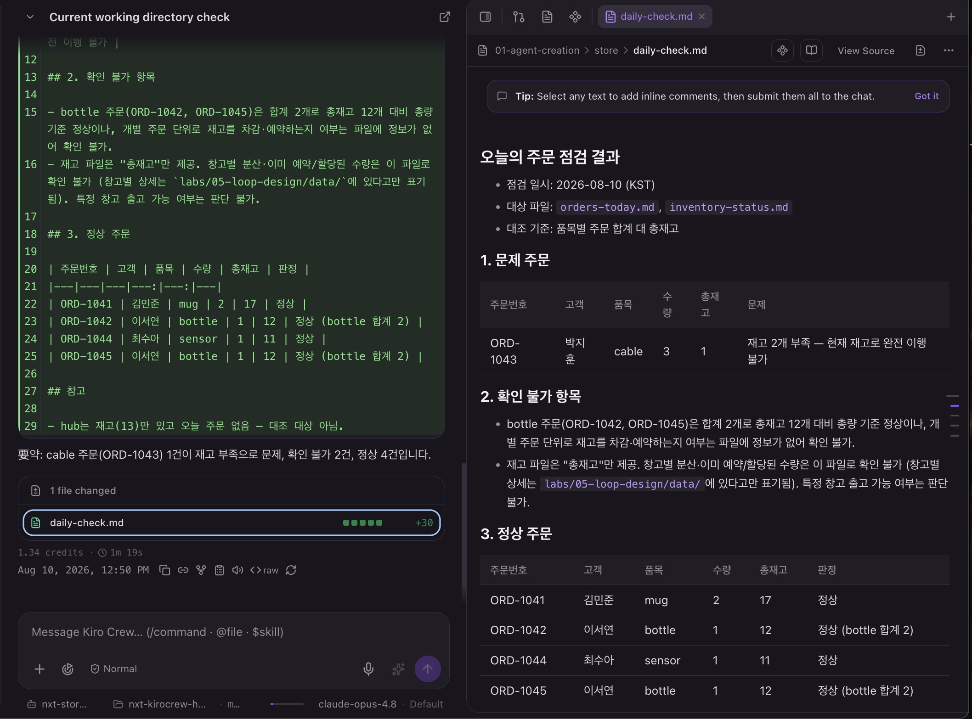
국민대 AI플랫폼개발 · 02
오늘 남길 보고서
두 파일의 대조
문제와 확인 필요 구분
근거가 있는 보고
실제 파일 저장
교재 참고 화면 · 실습 경로는 class의 2주차 자료
다음 설치와 연결
1 오늘의 결과
2 설치와 연결
3 함께 실습
4 직접 도전
5 정리와 다음 주
02
Notes:
[진행 메모]
교재에서 실행한 보고서 화면을 완성 예시로 보여준다. 이 화면과 문장이 똑같을 필요는 없다. 원문을 읽고 판단한 근거가 있으며 실제 파일이 생겼는지가 중요하다. 최초 실행 결과, 수정한 지시, 최종 보고서를 각자 남기게 한다. 주문 점검은 엑셀로도 가능한 작은 연습이다. 오늘은 AI의 효율 우위를 증명하려는 것이 아니라 지시·도구 실행·검증의 과정을 익힌다.
[출처]
Kiro Crew 기본 교재: https://workshop.nxtcloud.kr/courses/kiro-crew/00-overview
로컬 원본: nxt-workshop/src/content/docs/kiro-crew/lab-00.mdx, lab-01.mdx
실습 자료: https://github.com/nxtcloud-edu/nxt-kirocrew-hands-on
화면 캡처: nxt-workshop/public/images/kiro-crew/lab01-step8-artifact-viewer.jpg
수업 설계: 강사 지시 및 국민대2학기 강의준비노트. 10명 개별 실행, 5쌍 비교.

Slide 3
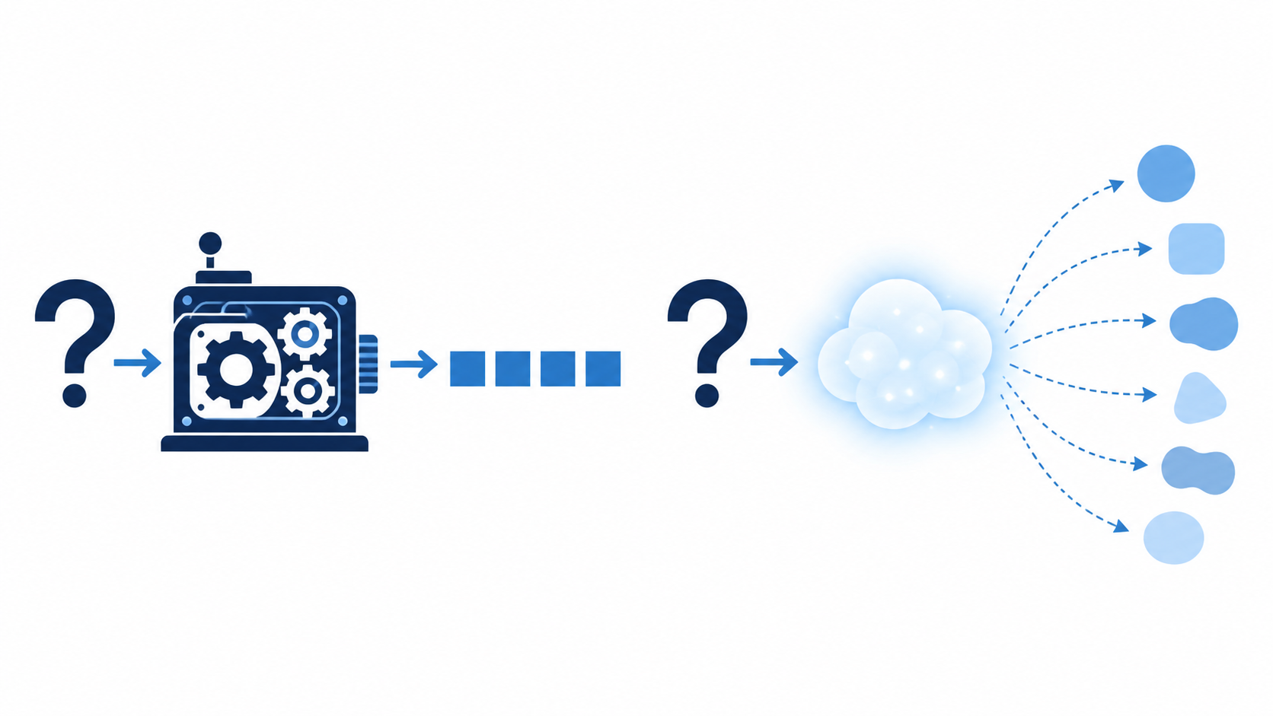
국민대 AI플랫폼개발 · 02
같은 입력, 다른 결과
표현과 판단의 변동
같은 원문·같은 검증 기준
한 번 성공과 반복 신뢰
다음 설치와 연결
1 오늘의 결과
2 설치와 연결
3 함께 실습
4 직접 도전
5 정리와 다음 주
03
Notes:
[강의 메모]
같은 문서를 주더라도 보고의 문장, 문제를 분류하는 방식, 도구를 호출하는 순서가 달라질 수 있다. 항상 다른 답이 나온다는 뜻은 아니고 모델 설정과 실행 조건에 따라 달라질 수 있다는 뜻이다. 왼쪽은 정해진 규칙 처리, 오른쪽은 여러 결과가 가능한 생성의 비유다. 전통 소프트웨어도 반복 개선한다. 이 수업에서는 그 위에 모델 출력의 변동과 도구 행동을 함께 관찰하는 검증을 더한다. 오늘은 교재 화면과 문장 일치가 아니라 주문번호·수량·근거가 맞는지로 성공을 판단한다. 학생에게 “보고 문장이 달라도 같은 성공으로 볼 기준은 무엇인가?”를 묻는다.
[출처]
국민대2학기/이론도입_슬라이드골격.md — 2주차
국민대2학기/강의준비노트_AI플랫폼개발.md — 교재와 강의 화면의 역할
https://workshop.nxtcloud.kr/courses/kiro-crew/00-overview
https://workshop.nxtcloud.kr/courses/kiro-crew/lab-01
https://workshop.nxtcloud.kr/courses/kiro-crew/concepts-01
삽화: 국민대2학기/강의자료/images/w02_why_different.png

Slide 4
국민대 AI플랫폼개발 · 02
Kiro IDE · CLI · Crew
IDE 작업 공간
IDE에서 파일과 대화
CLI로 터미널 실행
Crew에서 크루·작업 관리
CLI 실행 도구
Crew 관리 화면
Kiro 공식 다운로드
다음 함께 실습
1 오늘의 결과
2 설치와 연결
3 함께 실습
4 직접 도전
5 정리와 다음 주
04
Notes:
[진행 메모]
세 제품의 역할을 구분한다. IDE는 파일을 열고 AI와 함께 작업하는 환경이다. CLI는 터미널에서 AI를 사용할 수 있게 한다. 오늘 쓰는 Crew는 크루와 세션을 관리하고 업무를 실행하는 화면이다. 설치 순서는 IDE, CLI와 사전 요구, Crew다. CLI를 설치했다고 대시보드까지 생기는 것은 아니며 각 단계 완료를 따로 확인한다.
[출처]
Kiro 공식 다운로드 https://kiro.dev/downloads/ (2026-09-05 확인)
Kiro Crew 기본 교재: https://workshop.nxtcloud.kr/courses/kiro-crew/00-overview
로컬 원본: nxt-workshop/src/content/docs/kiro-crew/lab-00.mdx, lab-01.mdx
실습 자료: https://github.com/nxtcloud-edu/nxt-kirocrew-hands-on
수업 설계: 강사 지시 및 국민대2학기 강의준비노트. 10명 개별 실행, 5쌍 비교.

Slide 5
국민대 AI플랫폼개발 · 02
Kiro IDE 설치와 로그인
kiro.dev/downloads
내 OS에 맞는 설치 파일
수업 안내 계정으로 로그인
IDE 창과 채팅 확인
Download IDE
설치 후 실행
설치 페이지 열기
다음 함께 실습
1 오늘의 결과
2 설치와 연결
3 함께 실습
4 직접 도전
5 정리와 다음 주
05
Notes:
[진행 메모]
공식 다운로드 링크를 연다. Windows x64, macOS Apple Silicon 또는 Intel 등 자신의 기기에 맞는 항목을 선택한다. 계정 선택은 강사의 수업 계정 안내에 따른다. 개인 계정과 제공 계정을 임의로 섞지 않는다. IDE 창이 열리고 채팅을 사용할 수 있는지 10명 모두 확인한다. 설치 대기 동안 다음 슬라이드의 자료 저장소를 브라우저로 열 수 있다.
[출처]
Kiro 공식 다운로드 https://kiro.dev/downloads/ (2026-09-05 확인)
Kiro Crew 기본 교재: https://workshop.nxtcloud.kr/courses/kiro-crew/00-overview
로컬 원본: nxt-workshop/src/content/docs/kiro-crew/lab-00.mdx, lab-01.mdx
실습 자료: https://github.com/nxtcloud-edu/nxt-kirocrew-hands-on
수업 설계: 강사 지시 및 국민대2학기 강의준비노트. 10명 개별 실행, 5쌍 비교.

Slide 6
국민대 AI플랫폼개발 · 02
실습 자료와 SETUP.md
nxt-kirocrew-hands-on
저장소 내려받기
압축 해제 후 폴더 열기
SETUP.md 위치 확인
Code > Download ZIP
IDE > Open Folder
수업 자료 저장소
다음 함께 실습
1 오늘의 결과
2 설치와 연결
3 함께 실습
4 직접 도전
5 정리와 다음 주
06
Notes:
[진행 메모]
설치 첫날에는 Git 설치 전에도 자료를 열 수 있도록 GitHub Code 메뉴의 Download ZIP을 기본 안내한다. 압축을 풀고 SETUP.md가 보이는 최상위 폴더를 IDE에서 연다. ZIP으로 받은 경우 브랜치 main이 보이지 않아도 정상이다. Git이 이미 있으면 clone으로 받아도 된다. 오늘은 Git 브랜치·PR 강의를 하지 않는다. 다운로드한 자료와 설치 문서가 있는 폴더를 프로젝트로 연결한다.
[출처]
Kiro 공식 다운로드 https://kiro.dev/downloads/ (2026-09-05 확인)
Kiro Crew 기본 교재: https://workshop.nxtcloud.kr/courses/kiro-crew/00-overview
로컬 원본: nxt-workshop/src/content/docs/kiro-crew/lab-00.mdx, lab-01.mdx
실습 자료: https://github.com/nxtcloud-edu/nxt-kirocrew-hands-on
수업 설계: 강사 지시 및 국민대2학기 강의준비노트. 10명 개별 실행, 5쌍 비교.

Slide 7
국민대 AI플랫폼개발 · 02
CLI와 Crew 설치 지시
이 폴더의 SETUP.md를 읽고
IDE 채팅에 입력
명령 내용을 보고 승인
로그인·초기 설정은 직접
"0. 사전 요구 점검과 설치"와
"2. Kiro Crew 설치"를 순서대로 진행해 줘.
kiro-cli login과 kirocrew setup은 실행하지 마.
그 단계는 내가 직접 할게.
완료 보고와 kirocrew --version 결과를 보여 줘.
복사용 문구: week02/실습_안내.md
다음 함께 실습
1 오늘의 결과
2 설치와 연결
3 함께 실습
4 직접 도전
5 정리와 다음 주
07
Notes:
[진행 메모]
학생에게 이 프롬프트를 붙여넣게 한다. SETUP.md에는 OS별 사전 요구와 설치 절차가 있다. 이미 있는 도구는 재설치하지 않고 상태를 확인하는 범위다. 도구 설치 명령이 무엇을 하는지 읽고 승인하며 관리자 암호나 브라우저 로그인은 사람이 직접 처리한다. AI가 설치 완료라고 말하는 것과 실제 명령이 실행되는 것은 다르다. 다음 화면에서 계정과 버전을 직접 확인한다. 복사용 문구는 별도 실습 안내에도 제공한다.
[출처]
Kiro 공식 다운로드 https://kiro.dev/downloads/ (2026-09-05 확인)
Kiro Crew 기본 교재: https://workshop.nxtcloud.kr/courses/kiro-crew/00-overview
로컬 원본: nxt-workshop/src/content/docs/kiro-crew/lab-00.mdx, lab-01.mdx
실습 자료: https://github.com/nxtcloud-edu/nxt-kirocrew-hands-on
수업 설계: 강사 지시 및 국민대2학기 강의준비노트. 10명 개별 실행, 5쌍 비교.

Slide 8
국민대 AI플랫폼개발 · 02
로그인과 설치 확인
kiro-cli login
CLI 계정 확인
Crew 버전 확인
명령 미인식은 새 터미널
kiro-cli whoami
kirocrew --version
복사용 문구: week02/실습_안내.md
다음 함께 실습
1 오늘의 결과
2 설치와 연결
3 함께 실습
4 직접 도전
5 정리와 다음 주
08
Notes:
[진행 메모]
IDE 설치와 로그인 다음 CLI 로그인을 직접 진행한다. kiro-cli whoami에 수업에서 사용할 계정이 나오는지 확인한다. 이미 올바르게 로그인되어 있다면 다시 인증할 필요는 없다. 이어 Crew 버전을 확인한다. 설치 직후 명령을 못 찾으면 새 터미널에서 재확인한다. Windows의 소스 설치 경로는 SETUP.md에 안내된 가상환경 활성화가 필요할 수 있다. 계정 정보가 표시된 화면을 전체 공유할 필요는 없다.
[출처]
Kiro 공식 다운로드 https://kiro.dev/downloads/ (2026-09-05 확인)
Kiro Crew 기본 교재: https://workshop.nxtcloud.kr/courses/kiro-crew/00-overview
로컬 원본: nxt-workshop/src/content/docs/kiro-crew/lab-00.mdx, lab-01.mdx
실습 자료: https://github.com/nxtcloud-edu/nxt-kirocrew-hands-on
수업 설계: 강사 지시 및 국민대2학기 강의준비노트. 10명 개별 실행, 5쌍 비교.

Slide 9
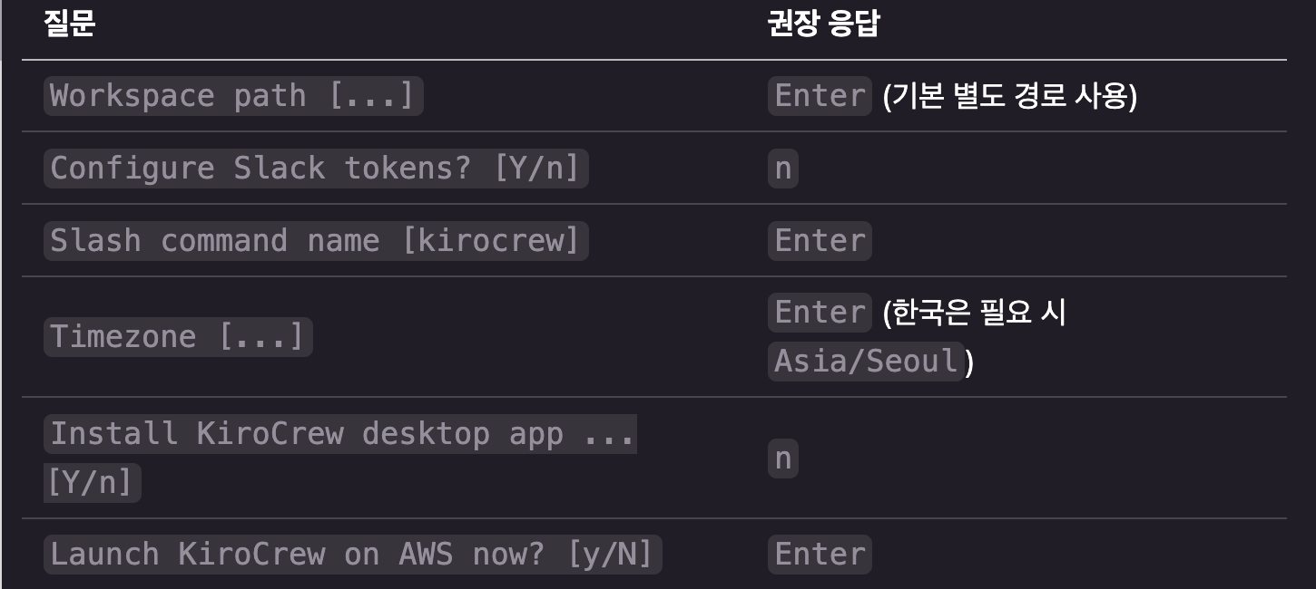
국민대 AI플랫폼개발 · 02
Crew 초기 설정
Workspace는 기본 경로
시간대 Asia/Seoul
Slack·AWS는 건너뛰기
직접 실행: kirocrew setup
다음 함께 실습
1 오늘의 결과
2 설치와 연결
3 함께 실습
4 직접 도전
5 정리와 다음 주
09
Notes:
[진행 메모]
kirocrew setup을 학생이 직접 실행한다. Workspace는 기본 별도 경로를 사용하며 수업 소스 폴더와 구분한다. 시간대는 한국 수업 기준 Asia/Seoul을 확인한다. Slack tokens 질문은 n, 데스크톱 앱 설치는 n, AWS 실행은 기본 아니오로 진행한다. 문구와 순서는 버전에 따라 달라질 수 있으므로 질문을 읽고 답한다. 기존 설정이 있는 학생에게 전체 초기화나 삭제를 지시하지 않는다.
[출처]
Kiro 공식 다운로드 https://kiro.dev/downloads/ (2026-09-05 확인)
Kiro Crew 기본 교재: https://workshop.nxtcloud.kr/courses/kiro-crew/00-overview
로컬 원본: nxt-workshop/src/content/docs/kiro-crew/lab-00.mdx, lab-01.mdx
실습 자료: https://github.com/nxtcloud-edu/nxt-kirocrew-hands-on
화면 캡처: nxt-workshop/public/images/kiro-crew/lab00-setup8-answers-table.png
수업 설계: 강사 지시 및 국민대2학기 강의준비노트. 10명 개별 실행, 5쌍 비교.

Slide 10
국민대 AI플랫폼개발 · 02
대시보드 실행
kirocrew doctor
doctor로 상태 확인
Gateway 터미널 유지
localhost:5476 접속
kirocrew gateway
http://localhost:5476
복사용 문구: week02/실습_안내.md
내 대시보드 열기
다음 함께 실습
1 오늘의 결과
2 설치와 연결
3 함께 실습
4 직접 도전
5 정리와 다음 주
10
Notes:
[진행 메모]
doctor에서 실제 설치·로그인 문제를 확인한다. 교재 기준 Slack 미설정, project dir 미설정, whisper 없음, 시작 전 Gateway 미실행은 지금 목적의 실패가 아니다. gateway를 실행한 터미널은 수업 동안 유지한다. 브라우저로 localhost:5476에 접속한다. 처음 Import Setup이 보이면 Skip all로 개인 설정 가져오기를 건너뛴다. 대시보드가 실제로 열린 사람을 확인하고 연결 문제는 여기서 해결한다.
[출처]
Kiro 공식 다운로드 https://kiro.dev/downloads/ (2026-09-05 확인)
Kiro Crew 기본 교재: https://workshop.nxtcloud.kr/courses/kiro-crew/00-overview
로컬 원본: nxt-workshop/src/content/docs/kiro-crew/lab-00.mdx, lab-01.mdx
실습 자료: https://github.com/nxtcloud-edu/nxt-kirocrew-hands-on
수업 설계: 강사 지시 및 국민대2학기 강의준비노트. 10명 개별 실행, 5쌍 비교.

Slide 11
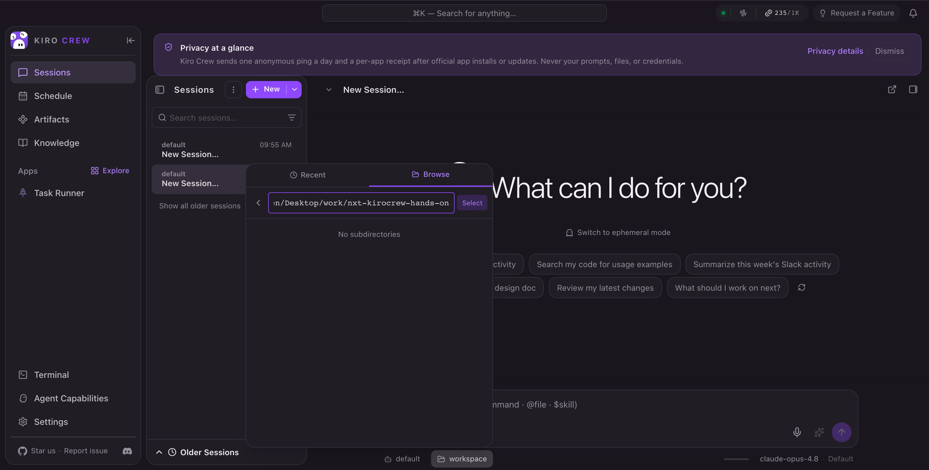
국민대 AI플랫폼개발 · 02
수업 폴더 연결
저장소 최상위 폴더
class 아래 2주차 자료
Normal 승인 모드
교재 참고 화면 · 실습 경로는 class의 2주차 자료
다음 함께 실습
1 오늘의 결과
2 설치와 연결
3 함께 실습
4 직접 도전
5 정리와 다음 주
11
Notes:
[진행 메모]
대시보드의 세션 프로젝트 선택에서 실습 폴더를 연결한다. ZIP이면 폴더 이름 뒤에 main이 붙어 있을 수 있다. 정답은 폴더 이름 일치가 아니라 안에 SETUP.md와 labs, themes가 있는가다. Normal 모드로 시작한다. 개인 작업 폴더나 홈 전체를 연결하지 않는다. 다음에 크루를 바꾸거나 새 세션을 만들 때도 프로젝트 연결을 다시 확인한다.
[출처]
Kiro 공식 다운로드 https://kiro.dev/downloads/ (2026-09-05 확인)
Kiro Crew 기본 교재: https://workshop.nxtcloud.kr/courses/kiro-crew/00-overview
로컬 원본: nxt-workshop/src/content/docs/kiro-crew/lab-00.mdx, lab-01.mdx
실습 자료: https://github.com/nxtcloud-edu/nxt-kirocrew-hands-on
화면 캡처: nxt-workshop/public/images/kiro-crew/lab00-step2-project-dir-picker.jpg
수업 설계: 강사 지시 및 국민대2학기 강의준비노트. 10명 개별 실행, 5쌍 비교.

Slide 12
국민대 AI플랫폼개발 · 02
설치 완료 체크
실행됨
IDE 실행·로그인
CLI 계정·Crew 버전
대시보드·수업 폴더
확인 후 휴식
로그인됨
파일에 접근 가능
다음 함께 실습
1 오늘의 결과
2 설치와 연결
3 함께 실습
4 직접 도전
5 정리와 다음 주
12
Notes:
[진행 메모]
10명에게 각자 완료 또는 막힌 단계 하나를 알려달라고 한다. 완료 학생 수를 세어 강사 기록지에 남긴다. 막힌 학생은 재설치를 반복하기 전에 어느 명령과 화면에서 멈췄는지 확인한다. 개별 문제는 쉬는 시간에 처리하고 완료 학생에게는 휴식을 준다. 목표 시간은 10:25이고 휴식 후 10:35에 공통 실습을 시작한다.
[출처]
Kiro 공식 다운로드 https://kiro.dev/downloads/ (2026-09-05 확인)
Kiro Crew 기본 교재: https://workshop.nxtcloud.kr/courses/kiro-crew/00-overview
로컬 원본: nxt-workshop/src/content/docs/kiro-crew/lab-00.mdx, lab-01.mdx
실습 자료: https://github.com/nxtcloud-edu/nxt-kirocrew-hands-on
수업 설계: 강사 지시 및 국민대2학기 강의준비노트. 10명 개별 실행, 5쌍 비교.
[유연한 시간 배분] 기존 계획: 확인 후 10분 휴식. 수업 진행 상황에 따라 조정하며 화면에는 시간을 표시하지 않습니다.

Slide 13
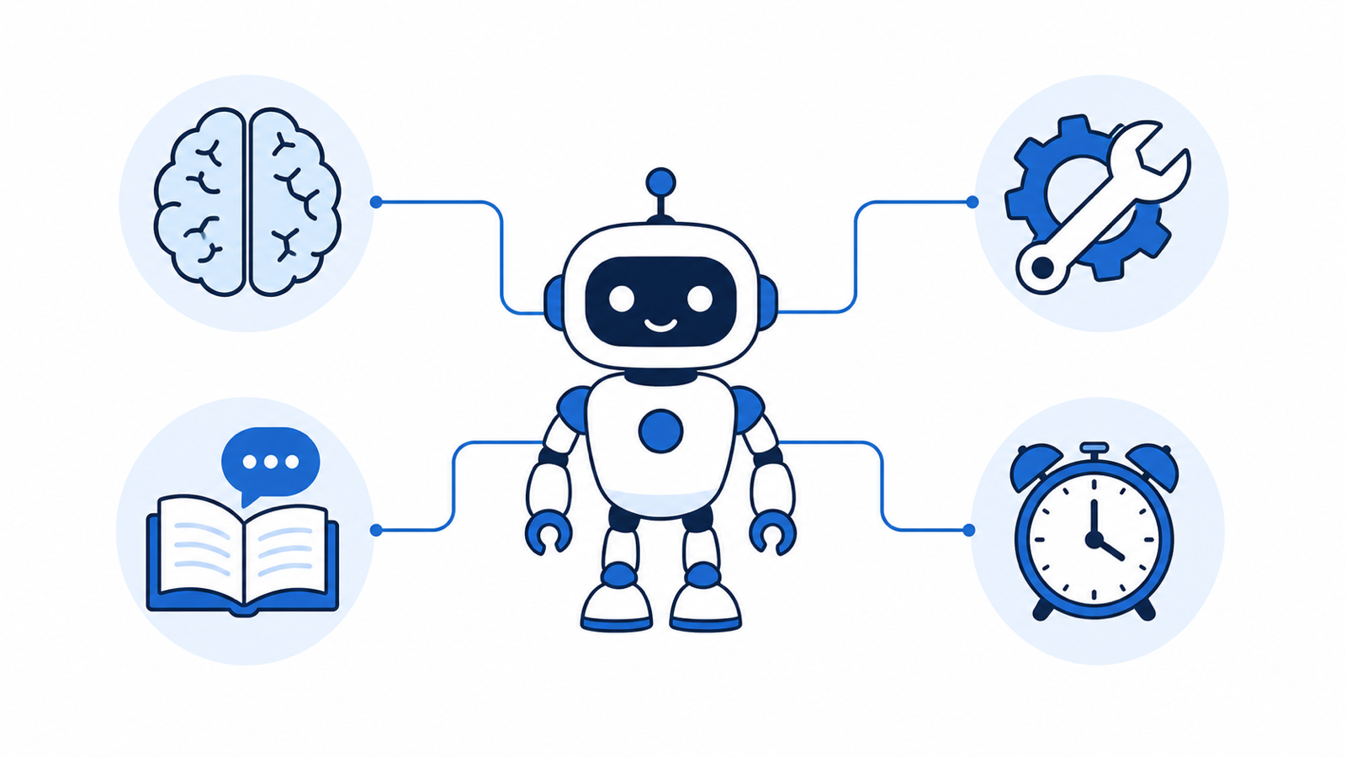
국민대 AI플랫폼개발 · 02
에이전트를 만든다는 것
모델 · 판단의 엔진
도구 · 실제 수행 수단
컨텍스트 · 지시와 자료
호출 조건 · 언제 일할까
다음 직접 도전
1 오늘의 결과
2 설치와 연결
3 함께 실습
4 직접 도전
5 정리와 다음 주
13
Notes:
[강의 메모]
새 모델을 학습시키는 일이 아니라 기존 모델이 일할 조건을 정하는 일이다. 그림의 뇌는 모델, 공구는 도구, 책은 컨텍스트, 시계는 호출 계기를 나타낸다. 오늘은 예약 실행이 아니라 사람이 요청한다. 일반 구성요소와 제품 설정을 구분한다. Crew의 템플릿은 도구와 시스템 지시를, 워크스페이스는 크루에 묶인 공간을, 메모리 스토어는 기억 저장소를, TRIGGERS는 요청을 어느 크루로 보낼지 판단할 단서를 정한다. 모델은 기본 설정을 물려받을 수 있다. 오늘의 크루가 새 전문가 모델이 되는 것은 아니다. 다음 화면에서 네 가지 질문이 실제 폼의 어느 항목에 대응하는지 찾아보게 한다.
[출처]
국민대2학기/이론도입_슬라이드골격.md — 2주차
국민대2학기/강의준비노트_AI플랫폼개발.md — 교재와 강의 화면의 역할
https://workshop.nxtcloud.kr/courses/kiro-crew/00-overview
https://workshop.nxtcloud.kr/courses/kiro-crew/lab-01
https://workshop.nxtcloud.kr/courses/kiro-crew/concepts-01
삽화: 국민대2학기/강의자료/images/w02_agent_components.png

Slide 14
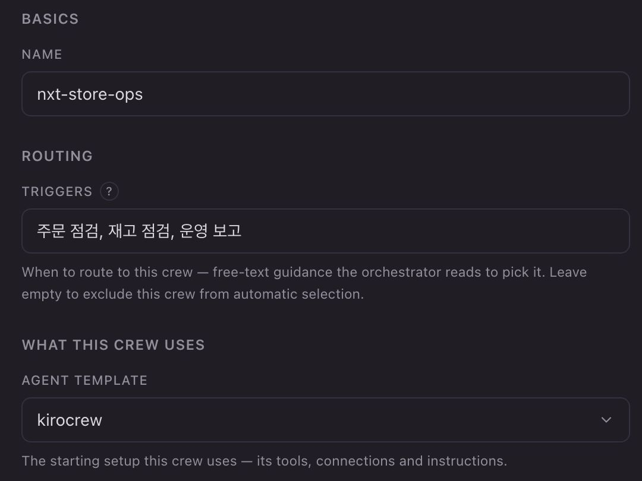
국민대 AI플랫폼개발 · 02
첫 크루 생성
NAME은 nxt-store-ops
담당 업무를 TRIGGERS에
템플릿은 kirocrew
교재 참고 화면 · 실습 경로는 class의 2주차 자료
다음 직접 도전
1 오늘의 결과
2 설치와 연결
3 함께 실습
4 직접 도전
5 정리와 다음 주
14
Notes:
[진행 메모]
공통 실습35분 중 크루 생성에10분을 배정한다. Crew 목록에서 Create Crew를 연다. NAME은 nxt-store-ops, TRIGGERS는 주문 점검, 재고 점검, 운영 보고로 넣는다. TRIGGERS는 자동 선택 시 라우팅 안내이며 오늘은 직접 크루를 선택하므로 자동 라우팅을 시험하지 않는다. 템플릿 kirocrew가 도구와 지시의 출발 설정을 제공한다. 이름만 붙였다고 전문성이 생기는 것은 아니다.
[출처]
Kiro Crew 기본 교재: https://workshop.nxtcloud.kr/courses/kiro-crew/00-overview
로컬 원본: nxt-workshop/src/content/docs/kiro-crew/lab-00.mdx, lab-01.mdx
실습 자료: https://github.com/nxtcloud-edu/nxt-kirocrew-hands-on
화면 캡처: nxt-workshop/public/images/kiro-crew/lab01-step2-create-crew-form-filled.jpg
수업 설계: 강사 지시 및 국민대2학기 강의준비노트. 10명 개별 실행, 5쌍 비교.

Slide 15
국민대 AI플랫폼개발 · 02
이름을 붙이면 전문가가 될까?
역할 지정
역할 이름과 실제 능력
템플릿의 도구·지시
판단에 필요한 업무 자료
트리거와 설명의 구분
도구와 자료 연결
다음 직접 도전
1 오늘의 결과
2 설치와 연결
3 함께 실습
4 직접 도전
5 정리와 다음 주
15
Notes:
[강의 메모]
nxt-store-ops라는 이름만 붙여도 재고 전문가가 될까? 학생의 답을 받은 뒤 이름은 담당자를 식별하는 표지라고 설명한다. 실제로 할 수 있는 일은 연결된 도구와 지시, 접근 가능한 자료, 모델의 능력에 달려 있다. TRIGGERS에 주문 점검을 적는 것은 요청 라우팅의 단서를 주는 것이고 전문 지식 학습이나 별도의 설명 필드 입력과 같지 않다. 파일 읽기 도구가 없으면 주문을 읽을 수 없고, 파일이 있어도 어떤 기준으로 대조할지 알려주지 않으면 원하는 판단이 누락될 수 있다. 역할·능력·자료를 각각 확인한다.
[출처]
국민대2학기/이론도입_슬라이드골격.md — 2주차
국민대2학기/강의준비노트_AI플랫폼개발.md — 교재와 강의 화면의 역할
https://workshop.nxtcloud.kr/courses/kiro-crew/00-overview
https://workshop.nxtcloud.kr/courses/kiro-crew/lab-01
https://workshop.nxtcloud.kr/courses/kiro-crew/concepts-01

Slide 16
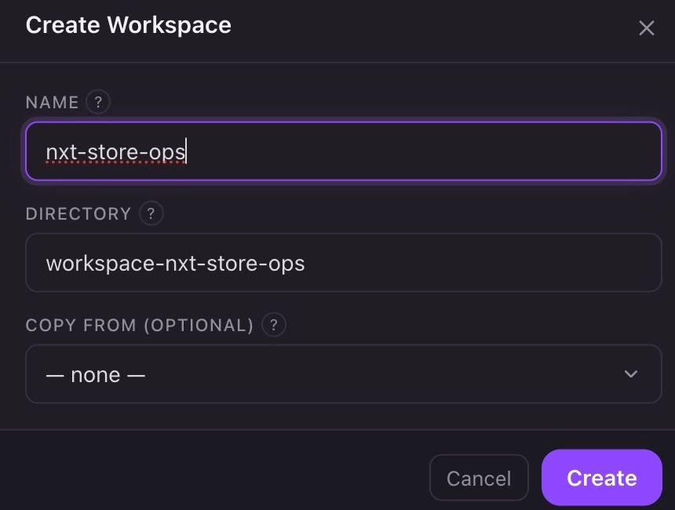
국민대 AI플랫폼개발 · 02
크루의 작업 공간
New workspace 선택
크루용 공간 새로 생성
Memory store는 default
교재 참고 화면 · 실습 경로는 class의 2주차 자료
다음 직접 도전
1 오늘의 결과
2 설치와 연결
3 함께 실습
4 직접 도전
5 정리와 다음 주
16
Notes:
[진행 메모]
Workspace 메뉴에서 New workspace를 선택하고 nxt-store-ops 이름으로 만든다. 생성된 경로를 확인한다. 오늘은 Memory store를 default로 두고 별도 기억 저장소의 구조를 깊게 다루지 않는다. 한 설치를 여러 명이 같이 쓰는 경우 메모리가 공유될 수 있으므로 개인 기기별 실행이 기본이다. 수업 폴더는 이후 세션에서 다시 연결한다.
[출처]
Kiro Crew 기본 교재: https://workshop.nxtcloud.kr/courses/kiro-crew/00-overview
로컬 원본: nxt-workshop/src/content/docs/kiro-crew/lab-00.mdx, lab-01.mdx
실습 자료: https://github.com/nxtcloud-edu/nxt-kirocrew-hands-on
화면 캡처: nxt-workshop/public/images/kiro-crew/lab01-step2-new-workspace-modal.jpg
수업 설계: 강사 지시 및 국민대2학기 강의준비노트. 10명 개별 실행, 5쌍 비교.

Slide 17
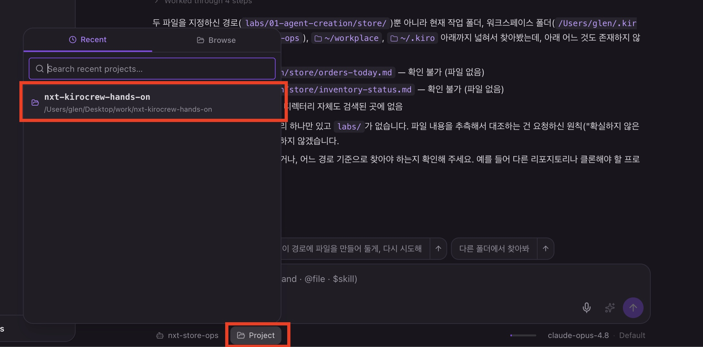
국민대 AI플랫폼개발 · 02
크루 선택과 프로젝트 재연결
세션에서 크루 선택
필요 시 Apply & restart
수업 파일 폴더 재확인
교재 참고 화면 · 실습 경로는 class의 2주차 자료
다음 직접 도전
1 오늘의 결과
2 설치와 연결
3 함께 실습
4 직접 도전
5 정리와 다음 주
17
Notes:
[진행 메모]
설정 반영을 요구하면 Apply & restart를 진행하고 새 세션에서 만든 크루를 고른다. 그 후 프로젝트가 원래 수업 폴더인지 확인한다. 크루를 바꾸면서 프로젝트 위치도 달라질 수 있다. ZIP 배포 학생에게 브랜치 표시를 요구하지 않는다. 10명 모두 자신의 크루를 선택했는지 확인한 뒤 주문 점검으로 넘어간다.
[출처]
Kiro Crew 기본 교재: https://workshop.nxtcloud.kr/courses/kiro-crew/00-overview
로컬 원본: nxt-workshop/src/content/docs/kiro-crew/lab-00.mdx, lab-01.mdx
실습 자료: https://github.com/nxtcloud-edu/nxt-kirocrew-hands-on
화면 캡처: nxt-workshop/public/images/kiro-crew/lab01-step4-project-picker-reconnect.jpg
수업 설계: 강사 지시 및 국민대2학기 강의준비노트. 10명 개별 실행, 5쌍 비교.

Slide 18
국민대 AI플랫폼개발 · 02
담당자와 작업 자료는 별개
크루 누가 일하나
크루에 묶인 워크스페이스
세션에 연결한 프로젝트
전환 뒤 경로 재확인
프로젝트 무엇을 읽나
다음 직접 도전
1 오늘의 결과
2 설치와 연결
3 함께 실습
4 직접 도전
5 정리와 다음 주
18
Notes:
[강의 메모]
크루 전용 워크스페이스와 오늘 읽고 쓸 프로젝트 폴더는 다른 설정이다. 현재 수업에서는 SETUP.md와 class가 있는 저장소 최상위를 프로젝트로 연결한다. 그 아래 class/kookmin-2026-2/week02/data에 수업 입력이 있다. 담당자를 바꾼 뒤 자료 연결이 유지되는지 확인한다. 파일을 못 찾으면 지시문을 더 길게 쓰기 전에 선택한 크루와 현재 프로젝트 경로부터 본다. 실제 명령의 작업 위치는 런타임과 연결 상태로 확인해야 하며 이름이나 화면 카드만 보고 추정하지 않는다. “지금 네가 읽고 쓰는 폴더의 절대 경로를 도구로 확인해 줘”라고 물어 결과를 대조할 수 있다.
[출처]
국민대2학기/이론도입_슬라이드골격.md — 2주차
국민대2학기/강의준비노트_AI플랫폼개발.md — 교재와 강의 화면의 역할
https://workshop.nxtcloud.kr/courses/kiro-crew/00-overview
https://workshop.nxtcloud.kr/courses/kiro-crew/lab-01
https://workshop.nxtcloud.kr/courses/kiro-crew/concepts-01

Slide 19
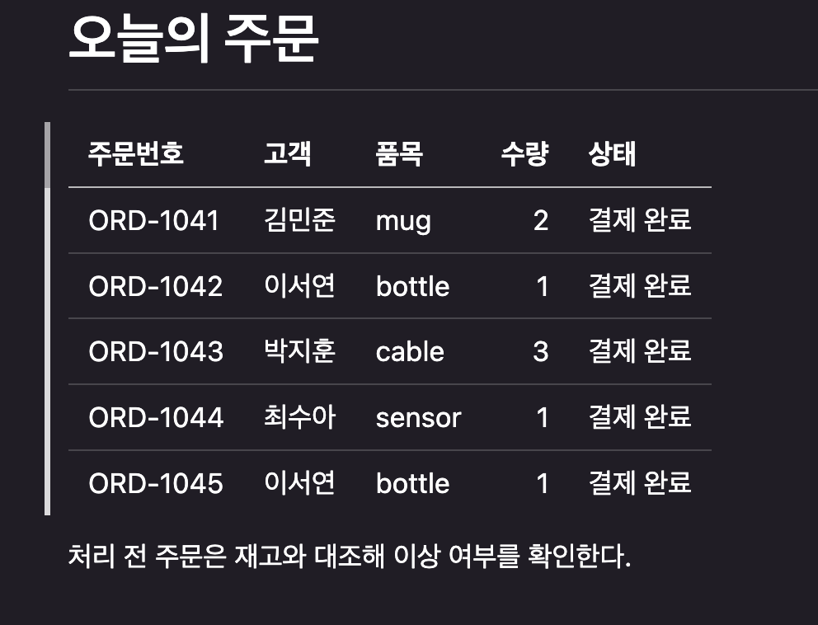
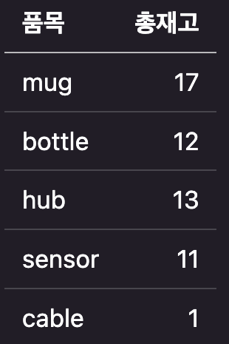
국민대 AI플랫폼개발 · 02
먼저 사람이 찾아보기
주문 5건과 품목별 재고
문제가 있는 주문 예측
확정 가능한 것부터
실습 원본 · orders-today.md / inventory-status.md
다음 직접 도전
1 오늘의 결과
2 설치와 연결
3 함께 실습
4 직접 도전
5 정리와 다음 주
19
Notes:
[진행 메모]
2분 동안 원문을 보고 각자 이상 후보를 적게 한다. 정답을 먼저 발표하지 않는다. 실제 로컬 주문 파일에는 주문 날짜가 없다. 같은 고객·같은 품목 두 건이 있다는 사실만으로 설명하고 이틀 연속이라는 표현을 쓰지 않는다. 현재 입력에는 cable3개 주문과 재고1개가 있다. bottle 두 주문의 의도는 파일만으로 알 수 없다. 수치를 직접 읽게 한 후 같은 업무를 AI에 맡긴다.
[출처]
Kiro Crew 기본 교재: https://workshop.nxtcloud.kr/courses/kiro-crew/00-overview
로컬 원본: nxt-workshop/src/content/docs/kiro-crew/lab-00.mdx, lab-01.mdx
실습 자료: https://github.com/nxtcloud-edu/nxt-kirocrew-hands-on
화면 캡처: nxt-workshop/public/images/kiro-crew/['lab01-step6-orders-file.png', 'lab01-step6-inventory-file.png']
수업 설계: 강사 지시 및 국민대2학기 강의준비노트. 10명 개별 실행, 5쌍 비교.

Slide 20
국민대 AI플랫폼개발 · 02
지시가 실행으로 이어지는 과정
요청 → 도구 선택
허용된 도구 안에서 선택
실행 결과로 다음 행동
완료 또는 사람에게 확인
실행 → 결과 관찰
다음 행동 → 완료
다음 직접 도전
1 오늘의 결과
2 설치와 연결
3 함께 실습
4 직접 도전
5 정리와 다음 주
20
Notes:
[강의 메모]
입력 파일 두 개를 읽으라는 요청을 받으면 에이전트는 허용된 파일 도구 등을 선택하고 반환된 내용을 바탕으로 다음 행동을 정한다. 정해진 순서를 수행하는 작업부터 여러 도구 중 적절한 것을 선택하는 자율적인 작업까지 위임의 범위가 있다. 워크플로우는 진행 경로를 미리 정하는 비중이 크고, 에이전트 방식은 모델이 다음 행동을 정하는 비중이 크다. 하네스는 이 실행을 지원하고 통제하는 환경을 가리키므로 에이전트와 동의어로 쓰지 않는다. 모든 단계가 자율적일 필요는 없다. MCP 역시 가능한 도구 연결 방식 중 하나이며 오늘 파일 읽기 실습의 필수 단계가 아니다. 실행 기록을 보며 지금 어느 단계를 지나고 있는지 짚는다.
[출처]
국민대2학기/이론도입_슬라이드골격.md — 2주차
국민대2학기/강의준비노트_AI플랫폼개발.md — 교재와 강의 화면의 역할
https://workshop.nxtcloud.kr/courses/kiro-crew/00-overview
https://workshop.nxtcloud.kr/courses/kiro-crew/lab-01
https://workshop.nxtcloud.kr/courses/kiro-crew/concepts-01

Slide 21
국민대 AI플랫폼개발 · 02
첫 업무 지시
class/kookmin-2026-2/week02/data/store/orders-today.md와
두 입력 경로 명시
대조와 보고 요청
확인 불가 표시
먼저 채팅으로 보고
class/kookmin-2026-2/week02/data/store/inventory-status.md를 읽고,
주문을 재고와 대조해 문제가 있는 주문을 보고해 줘.
확실하지 않은 것은 추측하지 말고 확인 불가로 표시해.
파일은 만들지 마.
복사용 문구: week02/실습_안내.md
다음 직접 도전
1 오늘의 결과
2 설치와 연결
3 함께 실습
4 직접 도전
5 정리와 다음 주
21
Notes:
[진행 메모]
슬라이드의 프롬프트를 입력한다. 채팅에 결과를 받는 단계와 파일에 쓰는 단계를 분리해서 경험한다. 실행 중 두 파일을 읽는 도구 호출을 관찰하게 한다. 프로젝트 경로가 틀려 파일을 찾지 못하면 홈 전체를 탐색시키지 말고 연결과 파일 상대 경로부터 고친다. 모델이 반드시 특정 문장이나 문제 개수로 응답한다고 약속하지 않는다.
[출처]
Kiro Crew 기본 교재: https://workshop.nxtcloud.kr/courses/kiro-crew/00-overview
로컬 원본: nxt-workshop/src/content/docs/kiro-crew/lab-00.mdx, lab-01.mdx
실습 자료: https://github.com/nxtcloud-edu/nxt-kirocrew-hands-on
수업 설계: 강사 지시 및 국민대2학기 강의준비노트. 10명 개별 실행, 5쌍 비교.

Slide 22
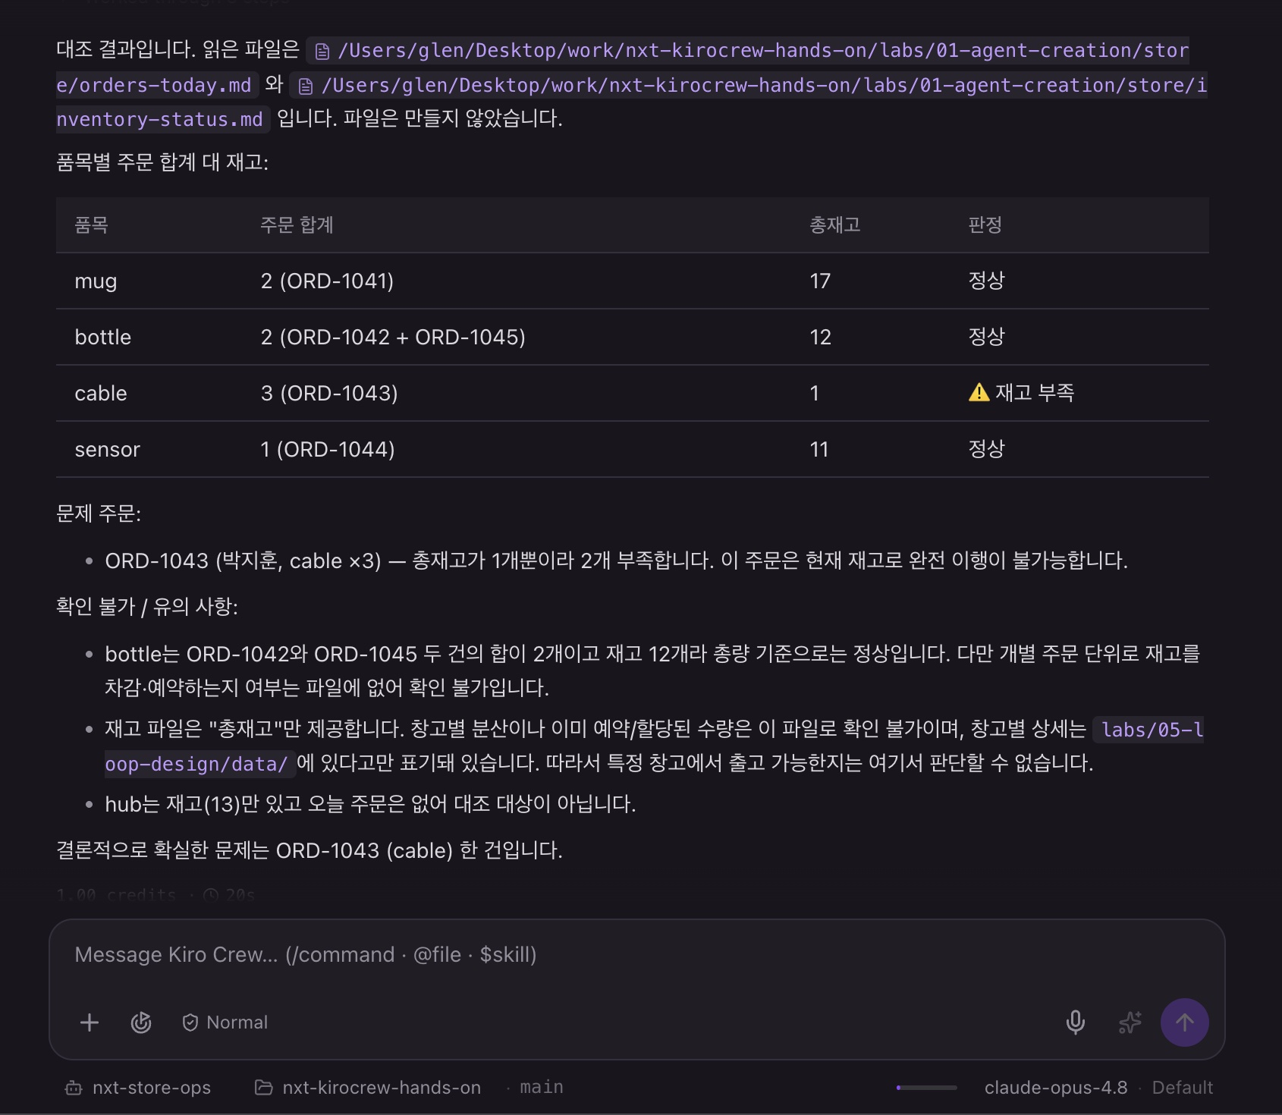
국민대 AI플랫폼개발 · 02
읽은 파일과 내놓은 근거
도구 기록의 입력 경로
주문번호와 수량
원문으로 되돌아가기
교재 참고 화면 · 실습 경로는 class의 2주차 자료
다음 직접 도전
1 오늘의 결과
2 설치와 연결
3 함께 실습
4 직접 도전
5 정리와 다음 주
22
Notes:
[진행 메모]
교재의 실행 결과는 비교 예시로만 사용한다. 학생마다 결과가 달라도 우선 파일 경로, 주문번호, 수량이 실제 원문과 맞는지 본다. 답변에 검증했다는 말이 있어도 원문 대조가 필요하다. 도구가 읽어온 값과 모델이 덧붙인 해석을 구분한다. 10명에게 보고서가 나온 상태인지 확인하고 한 학생의 근거를 짧게 설명하게 한다.
[출처]
Kiro Crew 기본 교재: https://workshop.nxtcloud.kr/courses/kiro-crew/00-overview
로컬 원본: nxt-workshop/src/content/docs/kiro-crew/lab-00.mdx, lab-01.mdx
실습 자료: https://github.com/nxtcloud-edu/nxt-kirocrew-hands-on
화면 캡처: nxt-workshop/public/images/kiro-crew/lab01-step6-first-task-report.jpg
수업 설계: 강사 지시 및 국민대2학기 강의준비노트. 10명 개별 실행, 5쌍 비교.

Slide 23
국민대 AI플랫폼개발 · 02
사실과 해석을 나눠 읽기
주문 3 · 재고 1
도구가 반환한 원문
모델이 계산·해석한 보고
확정과 확인 필요 구분
부족 2개
중복 주문 의도는 확인
다음 직접 도전
1 오늘의 결과
2 설치와 연결
3 함께 실습
4 직접 도전
5 정리와 다음 주
23
Notes:
[강의 메모]
한 답변 안에서도 근거의 종류가 다르다. 원문에 적힌 주문 3개와 재고 1개, 이를 계산한 부족 2개, 같은 고객이 다시 주문한 이유에 대한 해석을 나눠 읽는다. 도구 결과도 잘못된 파일이나 오래된 자료일 수 있으므로 먼저 경로와 원문을 확인한다. 현재 주문 자료에는 날짜가 없어서 이틀 연속 주문이라는 말은 할 수 없다. 같은 고객·같은 품목 두 건은 확인 후보지만 실수인지 의도된 주문인지는 확정할 수 없다. 에이전트가 먼저 의심을 제기해도 괜찮다. 중요한 것은 추정의 근거와 불확실성을 구분하고 취소를 임의로 실행하지 않는 것이다.
[출처]
국민대2학기/이론도입_슬라이드골격.md — 2주차
국민대2학기/강의준비노트_AI플랫폼개발.md — 교재와 강의 화면의 역할
https://workshop.nxtcloud.kr/courses/kiro-crew/00-overview
https://workshop.nxtcloud.kr/courses/kiro-crew/lab-01
https://workshop.nxtcloud.kr/courses/kiro-crew/concepts-01

Slide 24
국민대 AI플랫폼개발 · 02
부족한 재고, 의심되는 중복
확정 가능한 수량
cable 주문 3 · 재고 1
부족 수량 2개
bottle 두 건은 의도 확인
추가 확인할 의도
다음 직접 도전
1 오늘의 결과
2 설치와 연결
3 함께 실습
4 직접 도전
5 정리와 다음 주
24
Notes:
[진행 메모]
재고 부족은 ORD-1043의3개 주문과1개 재고를 대조해2개 부족이라고 계산할 수 있다. ORD-1042와1045는 같은 고객의 bottle 주문 두 건이지만 중복 실수인지 의도한 두 주문인지 이 자료만으로 확정할 수 없다. 현재 파일에는 날짜가 없으므로 날짜 패턴은 근거로 삼지 않는다. AI가 스스로 중복을 의심했어도 괜찮다. 중요한 것은 근거와 불확실성의 표현이다.
[출처]
Kiro Crew 기본 교재: https://workshop.nxtcloud.kr/courses/kiro-crew/00-overview
로컬 원본: nxt-workshop/src/content/docs/kiro-crew/lab-00.mdx, lab-01.mdx
실습 자료: https://github.com/nxtcloud-edu/nxt-kirocrew-hands-on
수업 설계: 강사 지시 및 국민대2학기 강의준비노트. 10명 개별 실행, 5쌍 비교.

Slide 25
국민대 AI플랫폼개발 · 02
만들고, 관찰하고, 고치기
첫 결과
누락된 기준 찾기
지시 한 가지 보완
같은 원문으로 재검증
기준 보완
다시 검증
다음 직접 도전
1 오늘의 결과
2 설치와 연결
3 함께 실습
4 직접 도전
5 정리와 다음 주
25
Notes:
[강의 메모]
첫 결과에서 빠진 것이 무엇인지 보고 그 원인을 입력, 기준, 도구, 권한 중 어디에서 찾을지 생각한다. 그냥 더 잘해 달라는 요청보다 같은 고객의 같은 품목 주문도 확인 대상으로 넣으라는 보완이 구체적이다. 하지만 한 줄을 추가했다고 항상 좋아지지는 않는다. 새 지시가 오탐을 만들거나 정상 주문을 중복으로 확정하는지 다시 원문과 대조한다. 첫 지시와 보고를 보관해야 무엇이 바뀌었는지 비교할 수 있다. 기존 소프트웨어에도 반복 개선은 있으며 AI 작업에서는 모델 판단과 실제 실행 결과를 함께 평가해야 한다는 점이 추가된다.
[출처]
국민대2학기/이론도입_슬라이드골격.md — 2주차
국민대2학기/강의준비노트_AI플랫폼개발.md — 교재와 강의 화면의 역할
https://workshop.nxtcloud.kr/courses/kiro-crew/00-overview
https://workshop.nxtcloud.kr/courses/kiro-crew/lab-01
https://workshop.nxtcloud.kr/courses/kiro-crew/concepts-01

Slide 26
국민대 AI플랫폼개발 · 02
기준을 보완한 두 번째 지시
같은 고객이 같은 품목을 여러 번 주문한 경우도
누락된 판단 기준
의심과 확정의 구분
수정 전후 비교
확인 대상으로 표시해 줘.
중복 실수라고 단정하거나 주문을 취소하지 마.
각 항목에 근거와 다음 확인 사항을 적어 줘.
복사용 문구: week02/실습_안내.md
다음 직접 도전
1 오늘의 결과
2 설치와 연결
3 함께 실습
4 직접 도전
5 정리와 다음 주
26
Notes:
[진행 메모]
이 프롬프트는 공통 실습의 보완 예시다. 최초 결과가 이미 기준을 충족했다면 같은 지시를 무의미하게 반복하지 말고 근거와 다음 확인 사항이 충분한지 개선한다. 에이전트가 시키지 않은 의심을 절대 하지 않는다고 설명하지 않는다. 원하는 기준을 명확히 주고 실제 적용 여부를 확인하는 것이 핵심이다. 수정 전후를 저장하거나 메모한다.
[출처]
Kiro Crew 기본 교재: https://workshop.nxtcloud.kr/courses/kiro-crew/00-overview
로컬 원본: nxt-workshop/src/content/docs/kiro-crew/lab-00.mdx, lab-01.mdx
실습 자료: https://github.com/nxtcloud-edu/nxt-kirocrew-hands-on
수업 설계: 강사 지시 및 국민대2학기 강의준비노트. 10명 개별 실행, 5쌍 비교.

Slide 27
국민대 AI플랫폼개발 · 02
판단하는 모델, 허용하는 시스템
무엇을 할까 모델
모델의 도구 실행 요청
런타임의 권한 확인
사람의 경로·변경 검토
읽기도 범위 확인
허용할까 실행 환경
다음 직접 도전
1 오늘의 결과
2 설치와 연결
3 함께 실습
4 직접 도전
5 정리와 다음 주
27
Notes:
[강의 메모]
모델이 파일 저장을 제안하는 것과 실제 저장 권한을 갖는 것은 별개다. 도구 실행 요청을 런타임이 정책에 따라 허용하거나 사람의 승인을 기다리게 한다. 오늘은 Normal 모드에서 저장 위치와 변경 내용을 보고 승인한다. 읽기는 항상 안전하고 쓰기는 항상 승인된다는 보편 규칙은 없다. 연결 폴더 밖 읽기 등 범위가 다른 행동은 승인 대상이 될 수 있고 실제 정책과 사전 허용에 따라 화면도 다르다. 프롬프트에 쓰지 말라고 적는 것과 시스템 권한으로 막는 것의 차이를 설명한다. 저장 뒤에는 완료 문구만 믿지 말고 results의 파일을 직접 연다.
[출처]
국민대2학기/이론도입_슬라이드골격.md — 2주차
국민대2학기/강의준비노트_AI플랫폼개발.md — 교재와 강의 화면의 역할
https://workshop.nxtcloud.kr/courses/kiro-crew/00-overview
https://workshop.nxtcloud.kr/courses/kiro-crew/lab-01
https://workshop.nxtcloud.kr/courses/kiro-crew/concepts-01

Slide 28
국민대 AI플랫폼개발 · 02
보고서 저장과 승인
검증한 결과를 다음 경로에 저장해 줘.
저장 위치 명시
변경 내용 확인
한 번 허용 후 파일 열기
class/kookmin-2026-2/week02/results/daily-check.md
문제 주문 · 확인할 항목 · 정상 주문 순서로 근거를 적어.
입력 원본은 수정하지 마.
같은 이름의 파일이 있으면 덮어쓰지 말고 알려줘.
복사용 문구: week02/실습_안내.md
다음 직접 도전
1 오늘의 결과
2 설치와 연결
3 함께 실습
4 직접 도전
5 정리와 다음 주
28
Notes:
[진행 메모]
마지막10분은 저장과 검증이다. 복사용 지시: 검증한 결과를 class/kookmin-2026-2/week02/results/daily-check.md에 저장해 줘. 문제 주문, 확인할 항목, 정상 주문 순서로 근거를 적어. 입력 원본은 수정하지 마. 같은 이름의 파일이 있으면 덮어쓰지 말고 알려줘. 승인 카드가 나타나면 경로와 변경 내용을 확인하고 한 번 허용한다. 버튼 문구와 승인 여부는 모드·버전에 따라 달라질 수 있다. 결과 파일을 직접 열고 보고서가 실제 존재하는지 확인해야 완료다.
[출처]
Kiro Crew 기본 교재: https://workshop.nxtcloud.kr/courses/kiro-crew/00-overview
로컬 원본: nxt-workshop/src/content/docs/kiro-crew/lab-00.mdx, lab-01.mdx
실습 자료: https://github.com/nxtcloud-edu/nxt-kirocrew-hands-on
화면 캡처: nxt-workshop/public/images/kiro-crew/lab01-step8-approval-input-diff.jpg
수업 설계: 강사 지시 및 국민대2학기 강의준비노트. 10명 개별 실행, 5쌍 비교.

Slide 29
국민대 AI플랫폼개발 · 02
공통 실습 완료
10명 각각
내 크루에서 실행
원문과 보고 대조
보고서 파일 직접 확인
보고서 1개
다음 직접 도전
1 오늘의 결과
2 설치와 연결
3 함께 실습
4 직접 도전
5 정리와 다음 주
29
Notes:
[진행 메모]
35분 공통 실습의 마지막 체크다. 크루 생성, 실행, 원문 대조, 파일 확인까지 끝낸 인원을 기록한다. 완료 여부를 짝이 대신 답하지 않도록 각자 확인한다. 아직 저장하지 못한 학생은 도전 시작의 자료 읽기 시간에 보완한다. 이제 교재 프롬프트를 따라 한 구조를 다른 업무에 적용한다. 강사가 계속 시연하는 시간을 늘리지 않는다.
[출처]
Kiro Crew 기본 교재: https://workshop.nxtcloud.kr/courses/kiro-crew/00-overview
로컬 원본: nxt-workshop/src/content/docs/kiro-crew/lab-00.mdx, lab-01.mdx
실습 자료: https://github.com/nxtcloud-edu/nxt-kirocrew-hands-on
수업 설계: 강사 지시 및 국민대2학기 강의준비노트. 10명 개별 실행, 5쌍 비교.

Slide 30
국민대 AI플랫폼개발 · 02
다른 업무에도 같은 구조
주문·재고 → 지원서
입력 문서와 판단 기준
보고 형식과 완료 조건
사람이 결정할 경계
수량 대조 → 요강 대조
다음 정리와 다음 주
1 오늘의 결과
2 설치와 연결
3 함께 실습
4 직접 도전
5 정리와 다음 주
30
Notes:
[강의 메모]
주문 점검에서 익힌 구조를 동아리 지원서 점검에 옮긴다. 버튼 순서를 외웠는지보다 자료와 판단 기준이 바뀌었을 때 스스로 업무 지시를 설계할 수 있는지가 중요하다. 주문과 재고는 명단과 모집 요강으로 바뀌고, 부족 수량은 자격 및 확인 필요 사항으로 바뀐다. 자동으로 선발하거나 연락하는 일은 범위에서 제외한다. 학생에게 어떤 문서를 읽고, 어떤 기준을 적용하고, 어떤 결과를 받으며, 어느 지점에 사람의 판단을 남길지 묻는다. 답에 해당하는 완성 프롬프트나 정답 번호를 먼저 알려주지 않는다.
[출처]
국민대2학기/이론도입_슬라이드골격.md — 2주차
국민대2학기/강의준비노트_AI플랫폼개발.md — 교재와 강의 화면의 역할
https://workshop.nxtcloud.kr/courses/kiro-crew/00-overview
https://workshop.nxtcloud.kr/courses/kiro-crew/lab-01
https://workshop.nxtcloud.kr/courses/kiro-crew/concepts-01

Slide 31
국민대 AI플랫폼개발 · 02
직접 도전
각자 설계·실행
각자 지시문과 보고서
짝과 다른 결과 비교
정답보다 판단 근거
2명씩 5쌍 비교
다음 정리와 다음 주
1 오늘의 결과
2 설치와 연결
3 함께 실습
4 직접 도전
5 정리와 다음 주
31
Notes:
[진행 메모]
직접 도전은40분 확보한다. 두 명이 하나만 제출하는 활동이 아니라10명 각자가 지시하고 결과를 남기는 활동이다. 마지막5분에5쌍으로 비교한다. 강사는5쌍을 순회하며 막힌 학생에게 정답 접수번호가 아니라 적용한 규정과 근거 위치를 묻는다. 환경 문제로 한 기기를 함께 쓰면 지시 작성과 검증 역할을 바꾸고 개인 기록은 각각 남긴다.
[출처]
Kiro Crew 기본 교재: https://workshop.nxtcloud.kr/courses/kiro-crew/00-overview
로컬 원본: nxt-workshop/src/content/docs/kiro-crew/lab-00.mdx, lab-01.mdx
실습 자료: https://github.com/nxtcloud-edu/nxt-kirocrew-hands-on
수업 설계: 강사 지시 및 국민대2학기 강의준비노트. 10명 개별 실행, 5쌍 비교.
[유연한 시간 배분] 기존 계획: 직접 도전 40분. 수업 진행 상황에 따라 조정하며 화면에는 시간을 표시하지 않습니다.

Slide 32
국민대 AI플랫폼개발 · 02
동아리 지원서 점검
입력 파일
모집 요강과 지원 명단
운영진이 확인할 지원서
최종 선발·연락은 제외
class/kookmin-2026-2/week02/data/clubs/recruit-notice.md
class/kookmin-2026-2/week02/data/clubs/applicants.md
모집 요강과 명단을 대조해 확인할 지원서를 보고하기
접수번호 · 근거 · 다음 확인 사항 포함
복사용 문구: week02/실습_안내.md
다음 정리와 다음 주
1 오늘의 결과
2 설치와 연결
3 함께 실습
4 직접 도전
5 정리와 다음 주
32
Notes:
[진행 메모]
campus-ops는 가상 대학 생활 자료다. 실제 국민대 학생 정보가 아니다. 기준일은 가상2026-09-14이며 실제 수업일9/9와 구분한다. 입력은 class/kookmin-2026-2/week02/data/clubs/recruit-notice.md와 applicants.md다. 규칙에 맞지 않거나 추가 확인할 지원서를 보고하도록 한다. 파일 읽고 점검 결과를 작성하는 범위이며 합격 처리·삭제·실제 연락은 하지 않는다. 정답은 학생이 먼저 시도한 뒤 토론한다.
[출처]
Kiro Crew 기본 교재: https://workshop.nxtcloud.kr/courses/kiro-crew/00-overview
로컬 원본: nxt-workshop/src/content/docs/kiro-crew/lab-00.mdx, lab-01.mdx
실습 자료: https://github.com/nxtcloud-edu/nxt-kirocrew-hands-on
수업 설계: 강사 지시 및 국민대2학기 강의준비노트. 10명 개별 실행, 5쌍 비교.

Slide 33
국민대 AI플랫폼개발 · 02
지시문 설계
입력
어떤 자료를 읽을까
무엇을 기준으로 볼까
어떤 보고를 받을까
어디서 사람에게 물을까
판단 기준
출력과 확인 사항
다음 정리와 다음 주
1 오늘의 결과
2 설치와 연결
3 함께 실습
4 직접 도전
5 정리와 다음 주
33
Notes:
[진행 메모]
첫5분에는 AI부터 호출하지 말고 두 문서를 읽고 기준을 적게 한다. 공통 실습의 프롬프트를 그대로 복사하는 대신 업무에 맞는 입력과 기준을 작성한다. 모델이나 크루 이름을 바꾸는 것보다 지시의 질에 집중한다. 입력 경로는 복사용 실습 안내에 제공하지만 완성 프롬프트는 제공하지 않는다. 자료에 없는 학적이나 지원자의 의도를 만들어내지 않도록 확인 필요의 경계를 생각하게 한다.
[출처]
Kiro Crew 기본 교재: https://workshop.nxtcloud.kr/courses/kiro-crew/00-overview
로컬 원본: nxt-workshop/src/content/docs/kiro-crew/lab-00.mdx, lab-01.mdx
실습 자료: https://github.com/nxtcloud-edu/nxt-kirocrew-hands-on
수업 설계: 강사 지시 및 국민대2학기 강의준비노트. 10명 개별 실행, 5쌍 비교.
[유연한 시간 배분] 기존 계획: 지시문 설계 5분. 수업 진행 상황에 따라 조정하며 화면에는 시간을 표시하지 않습니다.

Slide 34
국민대 AI플랫폼개발 · 02
첫 실행
요강 대조
내 지시로 실행
보고마다 근거 위치
첫 결과 그대로 보관
문제 후보 보고
근거 확인
다음 정리와 다음 주
1 오늘의 결과
2 설치와 연결
3 함께 실습
4 직접 도전
5 정리와 다음 주
34
Notes:
[진행 메모]
다음10분에는 학생이 직접 작성한 지시로 실행한다. 새 점검 크루를 만들거나 기존 크루를 재사용한 경우 오늘 업무에 맞게 명시적으로 지시하게 한다. 새 세션과 프로젝트 연결은 다시 확인한다. 첫 결과를 수정 없이 보관해야 무엇을 개선했는지 비교할 수 있다. 강사는5쌍을 순회하며 입력 경로와 실행 상태만 먼저 확인한다. 답을 유도하지 않는다.
[출처]
Kiro Crew 기본 교재: https://workshop.nxtcloud.kr/courses/kiro-crew/00-overview
로컬 원본: nxt-workshop/src/content/docs/kiro-crew/lab-00.mdx, lab-01.mdx
실습 자료: https://github.com/nxtcloud-edu/nxt-kirocrew-hands-on
수업 설계: 강사 지시 및 국민대2학기 강의준비노트. 10명 개별 실행, 5쌍 비교.
[유연한 시간 배분] 기존 계획: 첫 실행 10분. 수업 진행 상황에 따라 조정하며 화면에는 시간을 표시하지 않습니다.

Slide 35
국민대 AI플랫폼개발 · 02
원문 대조
맞는 판단
보고의 근거를 직접 찾기
누락·추정 표시
확정과 확인 필요 구분
빠진 기준
근거 없는 단정
다음 정리와 다음 주
1 오늘의 결과
2 설치와 연결
3 함께 실습
4 직접 도전
5 정리와 다음 주
35
Notes:
[진행 메모]
각자 보고를 원문과 대조한다. 접수번호만 맞는 것으로 끝내지 않고 어떤 모집 기준에 해당하는지 확인한다. 자료가 부족해 확인할 수 없다는 응답도 근거가 있으면 적절하다. 강사용 판단 기준: CN-2609는 기재 학년4학년으로1~3학년 자격에 맞지 않는다. CN-2604와2610은 동일 정보와 재제출 설명으로 중복 확인 대상이다. 이를 학생이 검토하기 전에 화면에 공개하지 않는다. 자기소개 미제출, 실제 학적, 마감일 접수 시각은 제공 표만으로 확정할 수 없다.
[출처]
Kiro Crew 기본 교재: https://workshop.nxtcloud.kr/courses/kiro-crew/00-overview
로컬 원본: nxt-workshop/src/content/docs/kiro-crew/lab-00.mdx, lab-01.mdx
실습 자료: https://github.com/nxtcloud-edu/nxt-kirocrew-hands-on
수업 설계: 강사 지시 및 국민대2학기 강의준비노트. 10명 개별 실행, 5쌍 비교.
[유연한 시간 배분] 기존 계획: 원문 대조 10분. 수업 진행 상황에 따라 조정하며 화면에는 시간을 표시하지 않습니다.

Slide 36
국민대 AI플랫폼개발 · 02
지시 보완과 재실행
첫 지시
부족했던 기준 한 가지
수정 이유 한 줄
최종 보고 재검증
수정한 기준
바뀐 결과
다음 정리와 다음 주
1 오늘의 결과
2 설치와 연결
3 함께 실습
4 직접 도전
5 정리와 다음 주
36
Notes:
[진행 메모]
검토에서 발견한 부족한 기준을 하나 이상 보완한다. 이미 잘 된 결과라면 근거 표현이나 추가 확인 요청의 구체성을 개선한다. 정답을 프롬프트에 넣고 맞혔다고 끝내는 것이 아니라 다른 사례에도 적용할 수 있는 기준으로 쓴다. 실제 불합격 처리나 연락은 수행하지 않는다. 새 결과도 원문으로 검증하고 보고서를 보관한다. 개인 기기 실행을 유지한다.
[출처]
Kiro Crew 기본 교재: https://workshop.nxtcloud.kr/courses/kiro-crew/00-overview
로컬 원본: nxt-workshop/src/content/docs/kiro-crew/lab-00.mdx, lab-01.mdx
실습 자료: https://github.com/nxtcloud-edu/nxt-kirocrew-hands-on
수업 설계: 강사 지시 및 국민대2학기 강의준비노트. 10명 개별 실행, 5쌍 비교.
[유연한 시간 배분] 기존 계획: 지시 보완과 재실행 10분. 수업 진행 상황에 따라 조정하며 화면에는 시간을 표시하지 않습니다.

Slide 37
국민대 AI플랫폼개발 · 02
짝 비교
같은 입력
5쌍 동시에 비교
서로 다른 판단 하나
더 나은 근거 하나
다른 지시
다른 판단
다음 정리와 다음 주
1 오늘의 결과
2 설치와 연결
3 함께 실습
4 직접 도전
5 정리와 다음 주
37
Notes:
[진행 메모]
각자 최종 보고서를 짝에게 보여준다. 한 명이2분 설명하고 교대해2분 설명한 다음1분 동안 차이를 적는다. 결과가 달라진 이유가 지시인지 근거 선택인지 표현인지 구분하게 한다. 모델 출력의 차이가 곧 어느 쪽이 틀렸다는 뜻은 아니다. 원문으로 확인할 수 있는 주장과 확인이 필요한 판단을 기준으로 비교한다. 조별 발표를 모두 길게 하지 않고 전체 공유에서5쌍이 각1분만 말한다.
[출처]
Kiro Crew 기본 교재: https://workshop.nxtcloud.kr/courses/kiro-crew/00-overview
로컬 원본: nxt-workshop/src/content/docs/kiro-crew/lab-00.mdx, lab-01.mdx
실습 자료: https://github.com/nxtcloud-edu/nxt-kirocrew-hands-on
수업 설계: 강사 지시 및 국민대2학기 강의준비노트. 10명 개별 실행, 5쌍 비교.
[유연한 시간 배분] 기존 계획: 짝 비교 5분. 수업 진행 상황에 따라 조정하며 화면에는 시간을 표시하지 않습니다.

Slide 38
국민대 AI플랫폼개발 · 02
오늘의 실행 기록
무엇을 맡겼나
첫 지시와 첫 보고
수정 이유와 최종 보고
짝 비교에서 발견한 차이
무엇을 확인했나
무엇을 고쳤나
다음 3주차 Skill·기억
1 오늘의 결과
2 설치와 연결
3 함께 실습
4 직접 도전
5 정리와 다음 주
38
Notes:
[진행 메모]
마지막10분 중5분은5쌍이 각1분씩 다른 판단과 근거를 공유한다. 이어 각자 실행 기록을 정리한다. 제출 채널은 수업에서 사용하는 방식으로 안내하며 확정되지 않은 LMS나 마감 시간을 만들어 적지 않는다. 학생별 첫 지시, 최초 결과, 보완 지시, 최종 보고, 비교에서 배운 점이 남도록 한다. 동작 화면만 캡처한 것보다 판단을 수정한 이유가 중요하다.
[출처]
Kiro Crew 기본 교재: https://workshop.nxtcloud.kr/courses/kiro-crew/00-overview
로컬 원본: nxt-workshop/src/content/docs/kiro-crew/lab-00.mdx, lab-01.mdx
실습 자료: https://github.com/nxtcloud-edu/nxt-kirocrew-hands-on
수업 설계: 강사 지시 및 국민대2학기 강의준비노트. 10명 개별 실행, 5쌍 비교.

Slide 39
국민대 AI플랫폼개발 · 02
다음 주, 반복 절차를 Skill로
매번 알려준 기준
내 반복 업무 한 가지
입력·단계·결과 정의
재사용할 기준 한 가지
다시 쓸 수 있는 절차
다음 3주차 Skill·기억
1 오늘의 결과
2 설치와 연결
3 함께 실습
4 직접 도전
5 정리와 다음 주
39
Notes:
[진행 메모]
마지막5분이다. 오늘 한 번 지시하고 실행한 업무를 다음에도 반복하려면 어떻게 할지 묻는다. 다음 주에는 Skill, 규칙, 파일 기반 기억으로 연결한다. 과제는 본인의 반복 업무 하나를 고르고 입력 자료,3~5단계,출력 형태,사람의 결정이 필요한 부분을 적는 것이다. 오늘 도전을 못 마친 학생은 본인 환경에서 재실행하고 기록을 보완한다. 설치나 다른 기능 추가를 과제로 무작정 늘리지 않는다.
[출처]
Kiro Crew 기본 교재: https://workshop.nxtcloud.kr/courses/kiro-crew/00-overview
로컬 원본: nxt-workshop/src/content/docs/kiro-crew/lab-00.mdx, lab-01.mdx
실습 자료: https://github.com/nxtcloud-edu/nxt-kirocrew-hands-on
수업 설계: 강사 지시 및 국민대2학기 강의준비노트. 10명 개별 실행, 5쌍 비교.

